Slide 1
代码 | 英文 | 解释 | 涉及工具
M | Stow | 上架 | Stow
M | Pick | 拣货 | Pick
M | Rebin |  | Rebin
M | Rebatch |  | Rebatch
M | Pack | 包装 | Pack
M | Move Package |  | Move Package
P | IB Problem Short | IB问题少货 | IB Problem Solve
P | IB Problem More | IB问题多货 | IB Problem Solve
P | IB Problem Adjust | IB问题处理 | IB Problem Solve
P | OB Problem Short | OB问题少货 | IB Problem Solve
P | OB Problem More | OB问题多货 | IB Problem Solve
P | OB Problem Adjust | OB问题处理 | IB Problem Solve
P | Adjust Tool | 问题处理 | Problem Solve
R | Reassignment | 状态重新赋予 | All

Slide 2
请选择Problem Solve工作类型
1-查询工具 | 6-收货调整工具
2-移货工具 | 7-测量工具
3-有效期录入工具 | 8-有效期录入查询
4-补打条码工具 | 9-测量工具查询
5-库存调整工具
主页 | 库房名称 | 退出

Slide 3
问题处理-查询工具
搜索

Slide 4
按容器进行查询

Slide 5

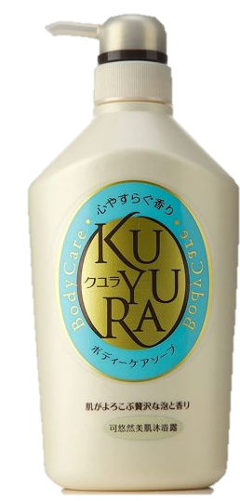
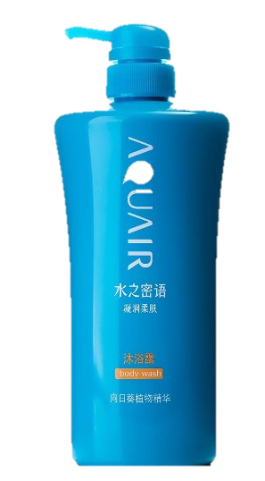
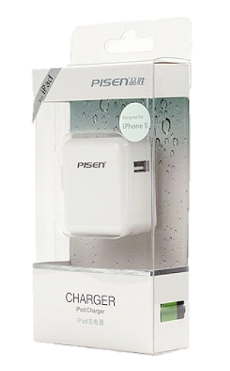
按容器查询
2-1-A087-098A05
搜索
库存记录
图片 | 容器 | SKU | MS SKU Barcode | 数量（5） | 状态 | 状态ID | 类型 | 客户 | 商品名称
 | 2-1-A087-098A05 | 6980988779922 | MSA00000001 | 2 | 正品库存 |  | 套装 | 京东 | Perioe 倍瑞傲 按压式液体牙膏 洋甘菊味285g*2支(进口)
 | 2-1-A087-098A05 | 6933890313378 | MSC00000001 | 1 | 订单预定 | MSJD000001 | 单品 | 苏宁 | KUYURA可悠然美肌沐浴露550ml(恬静清香)(进)
 | 2-1-A087-098A05 | 6933890313568 | MSB08075580 | 1 | 正品库存 |  | 单品 | 天猫 | AQUAIR水之密语凝润柔肤沐浴露600ml
 | 2-1-A087-098A05 | 6933890313356 | MSB09757899 | 1 | 正品库存 |  | 单品 | 天猫 | PISEN 品胜 充电器 iPad苹果专用版适用苹果,iPad,iPhone等USB接口

Slide 6
按容器查询
历史记录
时间 | 操作代码 | SKU NO. | MS SKU Barcode | 数量 | 用户 | 责任人 | 原始容器 | 目的容器 | 问题发现容器 | 原始状态 | 目的状态 | 操作 | 使用工具
2016/10/21 12:00 | M | 123456789098 | MSJD1234501 | 100 | 张三 |  | DN000000001 | toR00000001 |  | 无 | 正品待上架 | 收货 | Each Receive
2016/10/21 12:10 | M | 123456789098 | MSJD1234502 | 10 | 张三 |  | DN000000001 | toR00000001 |  | 无 | 正品待上架 | 收货 | Each Receive
2016/10/21 12:20 | M | 123456789099 | MSJD1234503 | 10 | 张三 |  | DN000000001 | toR00000001 |  | 无 | 正品待上架 | 收货 | Each Receive
2016/10/21 13:00 | M | 123456789098 | MSJD1234501 | 99 | 李四 |  | toR00000001 | 1-1-A001-012A01 |  | 正品待上架 | 正品库存 | 上架 | Stow
2016/10/21 13:21 | M | 123456789098 | MSJD1234501 | 1 | 李四 |  | toR00000001 | toRD0000001 |  | 正品待上架 | 残品待上架 | 上架报残 | Stow
2016/10/21 14:10 | M | 123456789098 | MSJD1234502 | 10 | 李四 |  | toR00000001 | 1-1-A001-012A01 |  | 正品待上架 | 正品库存 | 上架 | Stow
2016/10/21 14:21 | M | 123456789098 | MSJD1234502 | 1 | 李四 |  | 无 | toR00000001 |  | 无 | 多货待核实 | 上架标记多货 | Stow
2016/10/21 14:22 | M | 123456789099 | MSJD1234503 | 8 | 李四 |  | toR00000001 | toR00000001 |  | 正品待上架 | 少货待核实 | 上架标记少货 | Stow
2016/10/21 15:21 | M | 123456789099 | MSJD1234503 | 2 | 李四 |  | toR00000001 | toR00000001 |  | 正品待上架 | 少货待核实 | 上架标记少货 | Stow
2016/10/22 15:21 | M | 123456789099 | MSJD1234503 | 1 | 张问题 | 李四 | toR00000001 | 1-1-A001-012A01 | 1-1-A001-012A01 | 少货待核实 | 正品库存 | IB问题处理少货货位找到商品 | IB Problem Solve
2016/10/23 15:21 | M | 123456789099 | MSJD1234503 | 1 | 张问题 |  | toR00000001 | 无 |  | 少货待核实 | 无 | IB问题处理少货盘亏商品 | IB Problem Solve
2016/10/24 15:21 | M | 123456789098 | MSJD1234502 | 1 | 李四 |  | 1-1-A001-012A01 | 无 | 1-1-A001-012A01 | 正品库存 | 无 | IB问题处理多货货位找到商品 | IB Problem Solve

Slide 7
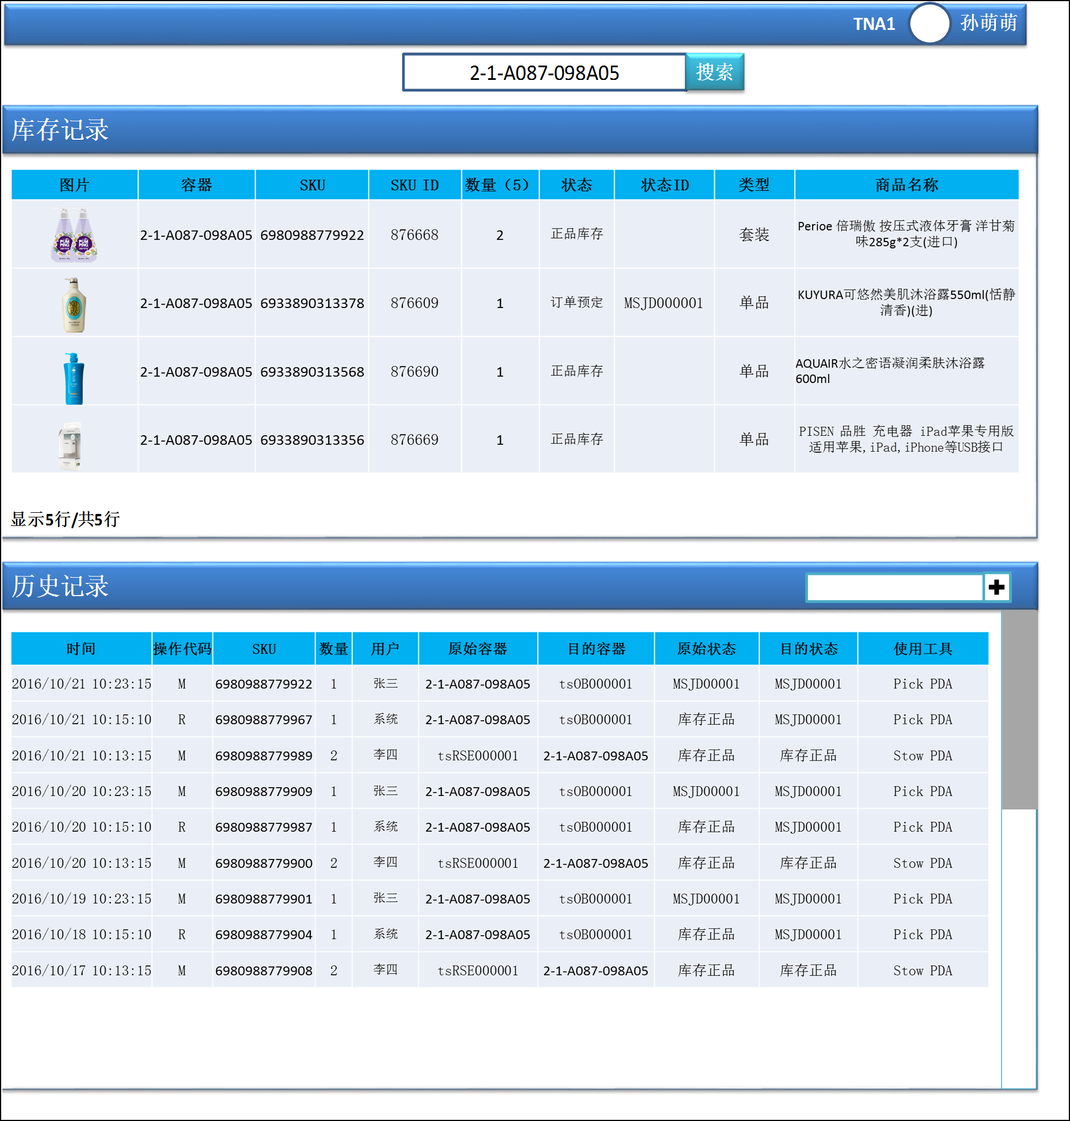
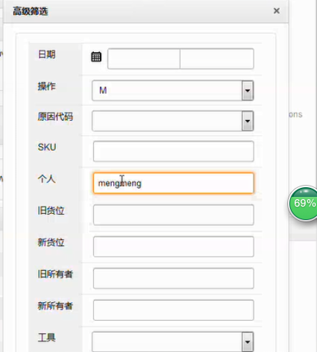
按容器查询
筛选条件同历史记录表头内容完全一致，按照货位或者按照SKU查询时，历史记录都有这个筛选器

Slide 8
按SKU NO.进行查询

Slide 9
问题处理—查询工具
6980988779922
搜索
商品信息
SKU NO. | 6980988779922 | MS SKU Barcode
商品种类 | 百货 | 商品类型 | 套装
商品名称 | Perioe 倍瑞傲 按压式液体牙膏 洋甘菊 味285g*2支(进口)
商品描述 | Perioe 倍瑞傲 按压式液体牙膏 洋甘菊 味285g*2支(进口)
商品尺寸 | 120*200*200 mm | 重量 | 0.12Kg

Slide 10
采购订单
SKU NO. | MS SKU Barcode | 采购单号 | 数量 | 客户 | 收货时间
6980988779922 | MSA00000001 | DN000100 | 520 | 京东 | 2016/5/10 10:23:21
6980988779922 | MSB00000036 | DN000095 | 245 | 苏宁 | 2016/3/10 10:20:32
6980988779922 | MSB00000036 | DN000090 | 765 | 苏宁 | 2016/3/09 13:21:21
6980988779922 | MSC00000098 | DN000078 | 587 | 天猫 | 2016/3/08 12:10:21

Slide 11
库存记录
容器 | SKU | MS SKU Barcode | 数量(501) | 状态 | 客户 | 生产日期 | 有效期 | 到期日期
2-1-A087-098A05 | 6980988779922 | MSA00000001 | 200 | 正品库存 | 京东 | 2016/2/2 | 12 | 2017/2/1
2-1-A087-098A05 | 6980988779922 | MSA00000036 | 150 | 订单预定 | 京东 | 2016/5/26 | 12 | 2017/5/25
2-1-A087-067C02 | 6980988779922 | MSA00000036 | 150 | 正品库存 | 苏宁 | 2016/4/6 | 12 | 2017/4/5
tsIB0000001 | 6980988779922 | MSA0000001 | 1 | 正品库存 | 京东 | 2016/1/1 | 12 | 2017/12/31

Slide 12
调整记录
时间 | 操作代码 | MS SKU Barcode | 数量 | 责任人 | 操作人 | 原始容器 | 目的容器 | 客户 | 使用工具
2016/10/21 10:15:10 | R | MSA00000036 | -1 |  | 张问题 | tsOB0000045 |  | 苏宁 | IB Problem Short
2016/10/21 10:13:15 | M | MSA00000036 | +2 | 张三 | 张问题 |  | tsIBPSDM001 | 苏宁 | Adjust Tool
2016/10/20 10:23:15 | M | MSA00000098 | -1 | 李四 | 王五 | 2-1-A087-098A05 |  | 天猫 | Pick PDA

Slide 13
历史记录
时间 | 代码 | MS SKU Barcode | 数量 | 用户 | 责任人 | 原始容器 | 目的容器 | 问题发现容器 | 原始状态 | 目的状态 | 操作 | 使用工具
2016/10/21 12:00 | M | MSJD1234503 | 1 | 张三 |  | DN000000001 | ToCubi00001 |  | 无 | 待测量 | 收货测量 | Each Receive
2016/10/21 12:10 | M | MSJD1234503 | 100 | 张三 |  | DN000000001 | toRE0000001 |  | 无 | 正品待上架 | 收货 | Each Receive
2016/10/21 12:20 | M | MSJD1234503 | 2 | 张三 |  | DN000000001 | toREDM00001 |  | 无 | 残品待上架 | 收货报残 | Each Receive
2016/10/21 13:00 | M | MSJD1234503 | 1 | 王五 |  | ToCubi00001 | ToCubi00001 |  | 待测量 | 正品待上架 | 测量 | Prep Receive
2016/10/21 13:21 | M | MSJD1234503 | 96 | 李四 |  | toRE0000001 | 1-1-A001-012A01 |  | 正品待上架 | 正品库存 | 上架 | Stow
2016/10/21 14:10 | M | MSJD1234503 | 1 | 李四 |  | toRE0000001 | toStDM00001 |  | 正品待上架 | 残品待上架 | 上架报残 | Stow
2016/10/21 14:21 | M | MSJD1234503 | 3 | 李四 |  | toRE0000001 | toRE0000001 |  | 正品待上架 | 少货待核实 | 上架标记少货 | Stow
2016/10/21 14:22 | P | MSJD1234503 | 1 | 张问题 | 李四 | toRE0000001 | 1-1-A001-012A01 | 1-1-A001-012A01 | 少货待核实 | 正品库存 | IB问题处理少货货位找到商品 | IB Problem Solve
2016/10/21 15:21 | P | MSJD1234503 | 1 | 张问题 |  | toRE0000001 | 无 |  | 少货待核实 | 无 | IB问题处理少货盘亏商品 | IB Problem Solve
2016/10/22 15:21 | P | MSJD1234512 | 1 | 张问题 | 张三 | toRE0000002 | toRE0000001 | toRE0000002 | 少货待核实 | 正品库存 | IB问题处理少货商品调整 | IB Problem Solve

Slide 14
按MS SKU Barcode进行查询

Slide 15
问题处理—查询工具
MSA00000001
搜索
商品信息
SKU NO. | 6980988779922 | MS SKU Barcode | MSA00000001
商品种类 | 百货 | 商品类型 | 套装
商品名称 | Perioe 倍瑞傲 按压式液体牙膏 洋甘菊味285g*2支(进口)
商品描述 | Perioe 倍瑞傲 按压式液体牙膏 洋甘菊味285g*2支(进口)
商品尺寸 | 120*200*200 mm | 重量 | 0.12Kg

Slide 16
采购订单
SKU NO. | SKU NO. | MS SKU Barcode | 采购单号 | 数量 | 客户 | 收货时间
6980988779922 | 6980988779922 | MSA00000001 | DN000100 | 520 | 京东 | 2016/5/10 10:23:21
6980988779922 | 6980988779922 | MSA00000001 | DN000091 | 245 | 京东 | 2016/3/10 10:20:32
6980988779922 | 6980988779922 | MSA00000001 | DN000080 | 765 | 京东 | 2016/3/09 13:21:21
6980988779922 | 6980988779922 | MSA00000001 | DN000070 | 587 | 京东 | 2016/3/08 12:10:21

Slide 17
库存记录
容器 | SKU | MS SKU Barcode | 数量(501) | 状态 | 客户 | 生产日期 | 有效期 | 到期日期
2-1-A087-098A05 | 6980988779922 | MSA00000001 | 200 | 正品库存 | 京东 | 2016/2/2 | 12 | 2017/2/1
2-1-A087-098A05 | 6980988779922 | MSA00000036 | 150 | 订单预定 | 京东 | 2016/5/26 | 12 | 2017/5/25
tsIB0000001 | 6980988779922 | MSA0000001 | 1 | 正品库存 | 京东 | 2016/1/1 | 12 | 2017/12/31

Slide 18
调整记录
时间 | 操作代码 | MS SKU Barcode | 数量 | 责任人 | 操作人 | 原始容器 | 目的容器 | 客户 | 使用工具
2016/10/21 10:15:10 | R | MSA00000036 | -1 |  | 张问题 | tsOB0000045 |  | 京东 | IB Problem Short
2016/10/21 10:13:15 | M | MSA00000036 | +2 | 张三 | 张问题 |  | tsIBPSDM001 | 京东 | Adjust Tool
2016/10/20 10:23:15 | M | MSA00000098 | -1 | 李四 | 王五 | 2-1-A087-098A05 |  | 京东 | Pick PDA

Slide 19
历史记录
时间 | 操作代码 | SKU NO. | MS SKU Barcode | 数量 | 用户 | 责任人 | 原始容器 | 目的容器 | 问题发现容器 | 原始状态 | 目的状态 | 操作 | 使用工具
2016/10/21 12:00 | M | 123456789098 | MSJD1234501 | 100 | 张三 |  | DN000000001 | toR00000001 |  | 无 | 正品待上架 | 收货 | Each Receive
2016/10/21 12:10 | M | 123456789098 | MSJD1234501 | 10 | 张三 |  | DN000000001 | toR00000001 |  | 无 | 正品待上架 | 收货 | Each Receive
2016/10/21 12:20 | M | 123456789099 | MSJD1234501 | 10 | 张三 |  | DN000000001 | toR00000001 |  | 无 | 正品待上架 | 收货 | Each Receive
2016/10/21 13:00 | M | 123456789098 | MSJD1234501 | 99 | 李四 |  | toR00000001 | 1-1-A001-012A01 |  | 正品待上架 | 正品库存 | 上架 | Stow
2016/10/21 13:21 | M | 123456789098 | MSJD1234501 | 1 | 李四 |  | toR00000001 | toRD0000001 |  | 正品待上架 | 残品待上架 | 上架报残 | Stow
2016/10/21 14:10 | M | 123456789098 | MSJD1234501 | 10 | 李四 |  | toR00000001 | 1-1-A001-012A01 |  | 正品待上架 | 正品库存 | 上架 | Stow
2016/10/21 14:21 | M | 123456789098 | MSJD1234501 | 1 | 李四 |  | 无 | toR00000001 |  | 无 | 多货待核实 | 上架标记多货 | Stow
2016/10/21 14:22 | M | 123456789099 | MSJD1234501 | 8 | 李四 |  | toR00000001 | toR00000001 |  | 正品待上架 | 少货待核实 | 上架标记少货 | Stow
2016/10/21 15:21 | M | 123456789099 | MSJD1234501 | 2 | 李四 |  | toR00000001 | toR00000001 |  | 正品待上架 | 少货待核实 | 上架标记少货 | Stow
2016/10/22 15:21 | M | 123456789099 | MSJD1234501 | 1 | 张问题 | 李四 | toR00000001 | 1-1-A001-012A01 | 1-1-A001-012A01 | 少货待核实 | 正品库存 | IB问题处理少货货位找到商品 | IB Problem Solve
2016/10/23 15:21 | M | 123456789099 | MSJD1234501 | 1 | 张问题 |  | toR00000001 | 无 |  | 少货待核实 | 无 | IB问题处理少货盘亏商品 | IB Problem Solve
2016/10/24 15:21 | M | 123456789098 | MSJD1234501 | 1 | 李四 |  | 1-1-A001-012A01 | 无 | 1-1-A001-012A01 | 正品库存 | 无 | IB问题处理多货货位找到商品 | IB Problem Solve

